Slide 1

“Цятки і плямки”
Урок позакласного читання
Катерина Єгорушкіна
Підготувала вчи

Slide 2
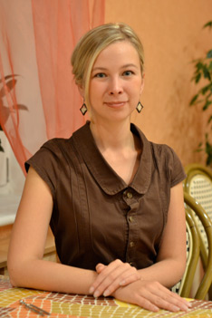
Катерина
Єгорушкіна
Народилася
30 жовтня 1984р в м.Бровари на Київщині
Знайомство з автором

Slide 3
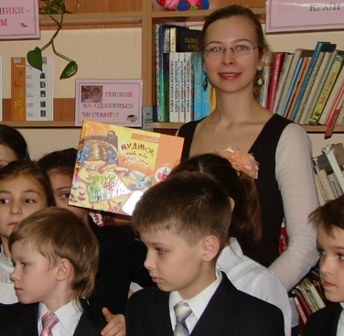
Почала писати вірші з 9 років.
Перша збірка
“ Пульсація миті” вийшла у 2006р.

Slide 4
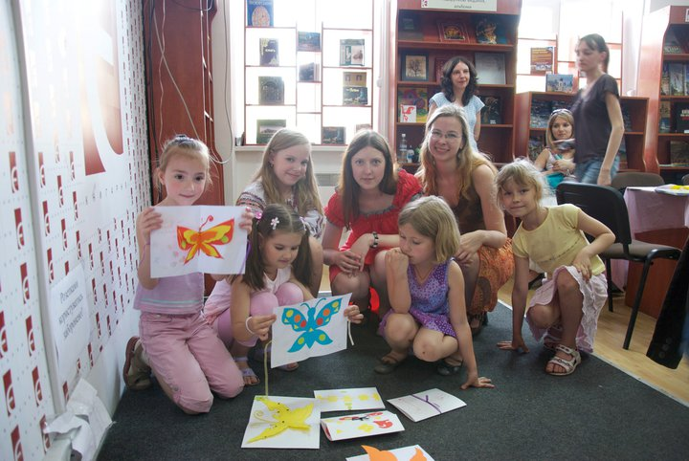
Авторка унікальної серії терапевтичних казок про музику з музичним оформленням
«Музична казкотерапія для малят»

Slide 5
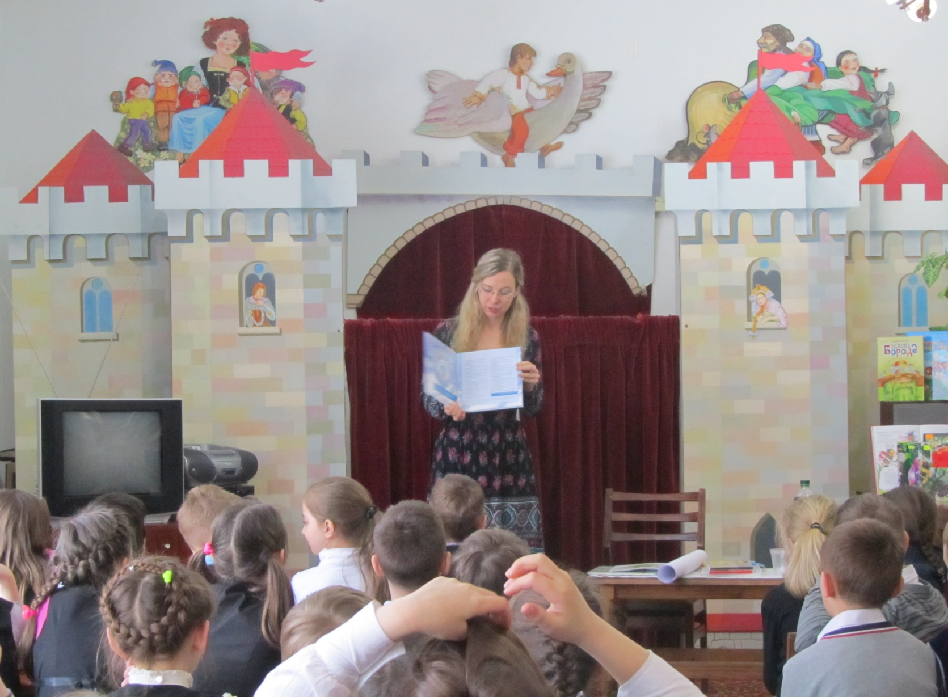
Веде передачу
«Чарівний світ казок» на радіо «Марія».

Slide 6



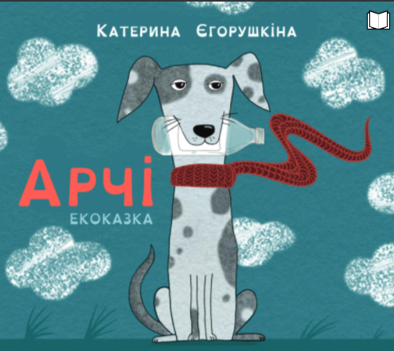

Казки К.Єгорушкіної

Slide 7
Словничок уроку
Цятка –
це маленька пляма, тобто плямка.
Синоніми
Слова - друзі
Пляма, цятка, ляпка.
Ляпка – це теж пляма, на відміну від
цятки, яка є маленькою плямою,
ляпка є великою плямою.

Slide 8

Пригадай
Для чого ж у мові
потрібні синоніми?
для точного вираження
думки,роблять мову яскравішою;
2)для уникнення повторів.

Slide 9

Прослухай казку
http://surl.li/jche

Slide 10
Обговорення
- Скільки персонажів ви нарахували?
- Яке ім'я центрального персонажу?
- Коли маленька Цяточка відчула страх?

Slide 11
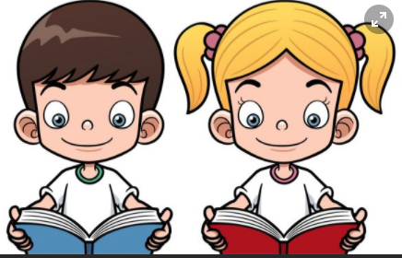
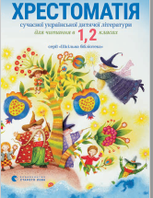
Самостійне читання ст. 17
Чому подружки Цяточки були водночас близькими і далекими?

Slide 12
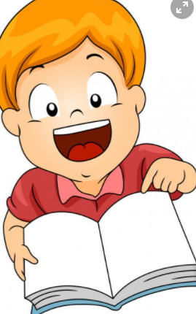
Вибіркове читання
Знайди і прочитай
Коли Цяточка відчула страх?
Чому Цяточка не хотіла , щоб зникли Цятка і Ляпка?
Яким має бути життя?

